Slide 1
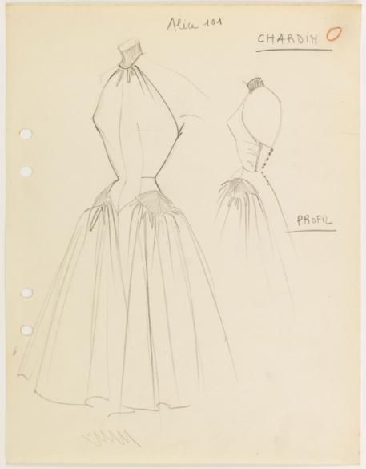

Costura y
Alta Costura

Slide 2
DIFERENCIAS ENTRE PRET A PORTER Y ALTA COSTURA
PRET A PORTER
ALTA COSTURA
Moldes hechos en base a una tabla de talles
Moldes hechos en base a las medidas del cliente
Costura 100% a máquina
Costura a máquina y a mano
Ediciones en serie
Piezas únicas
Ediciones en serie
Piezas únicas

Slide 3
DIFERENCIAS ENTRE PRET A PORTER Y ALTA COSTURA
PRET A PORTER
ALTA COSTURA
Disponible en tiendas
No está disponible en tiendas
El cliente no decide sobre los materiales
El cliente puede decidir variantes o cambios
Los apliques, estampas y bordados tienen 1 ó 2 tamaños
Los apliques y bordados son hechos a escala de la prenda
Se prueba sobre una modelo
o maniquí
Se prueba sobre el cliente

Slide 4
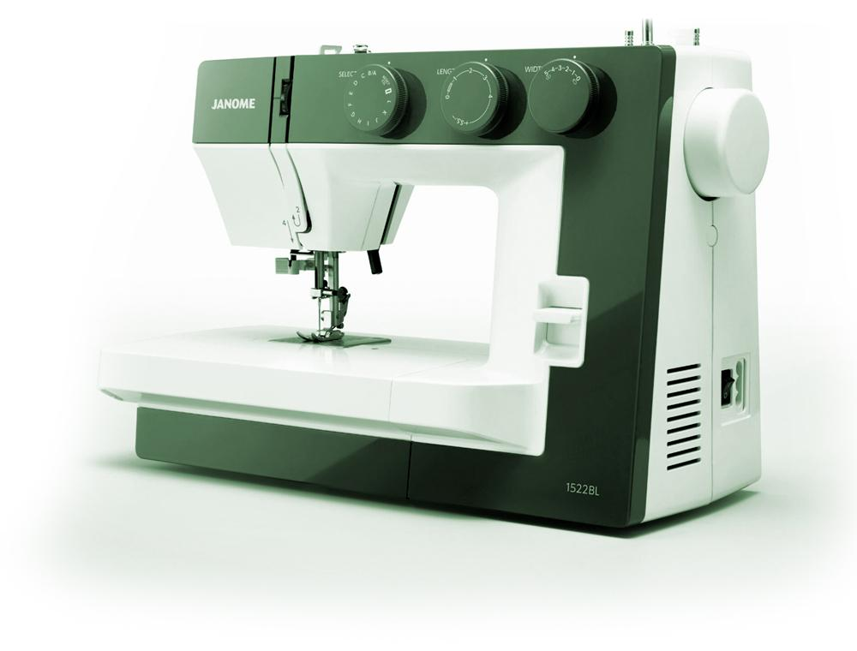
Máquinas
de Coser

Slide 5
MÁQUINAS DE COSER
LA MÁQUINA RECTA
Puede ser mecánica o electrónica
Existen familiares, profesionales e industriales
Cosen con 1 aguja (simple o doble) ó con 2 agujas con hilo superior
Utilizan carrete de bobina para el hilo inferior

Slide 6
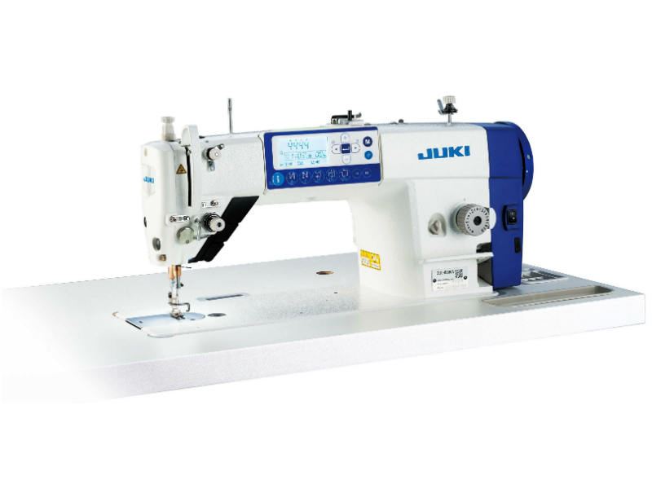
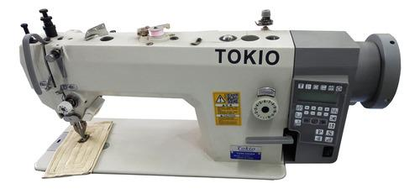
LA MÁQUINA RECTA
Industrial tanque
Industrial tanque doble arrastre

Slide 7
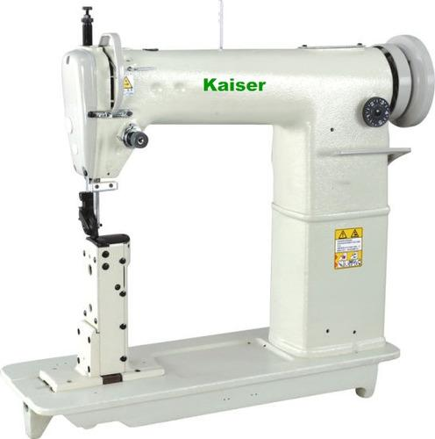
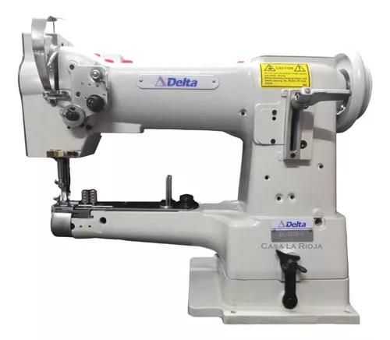
LA MÁQUINA RECTA
Triple arrastre cañón
Triple arrastre poste

Slide 8
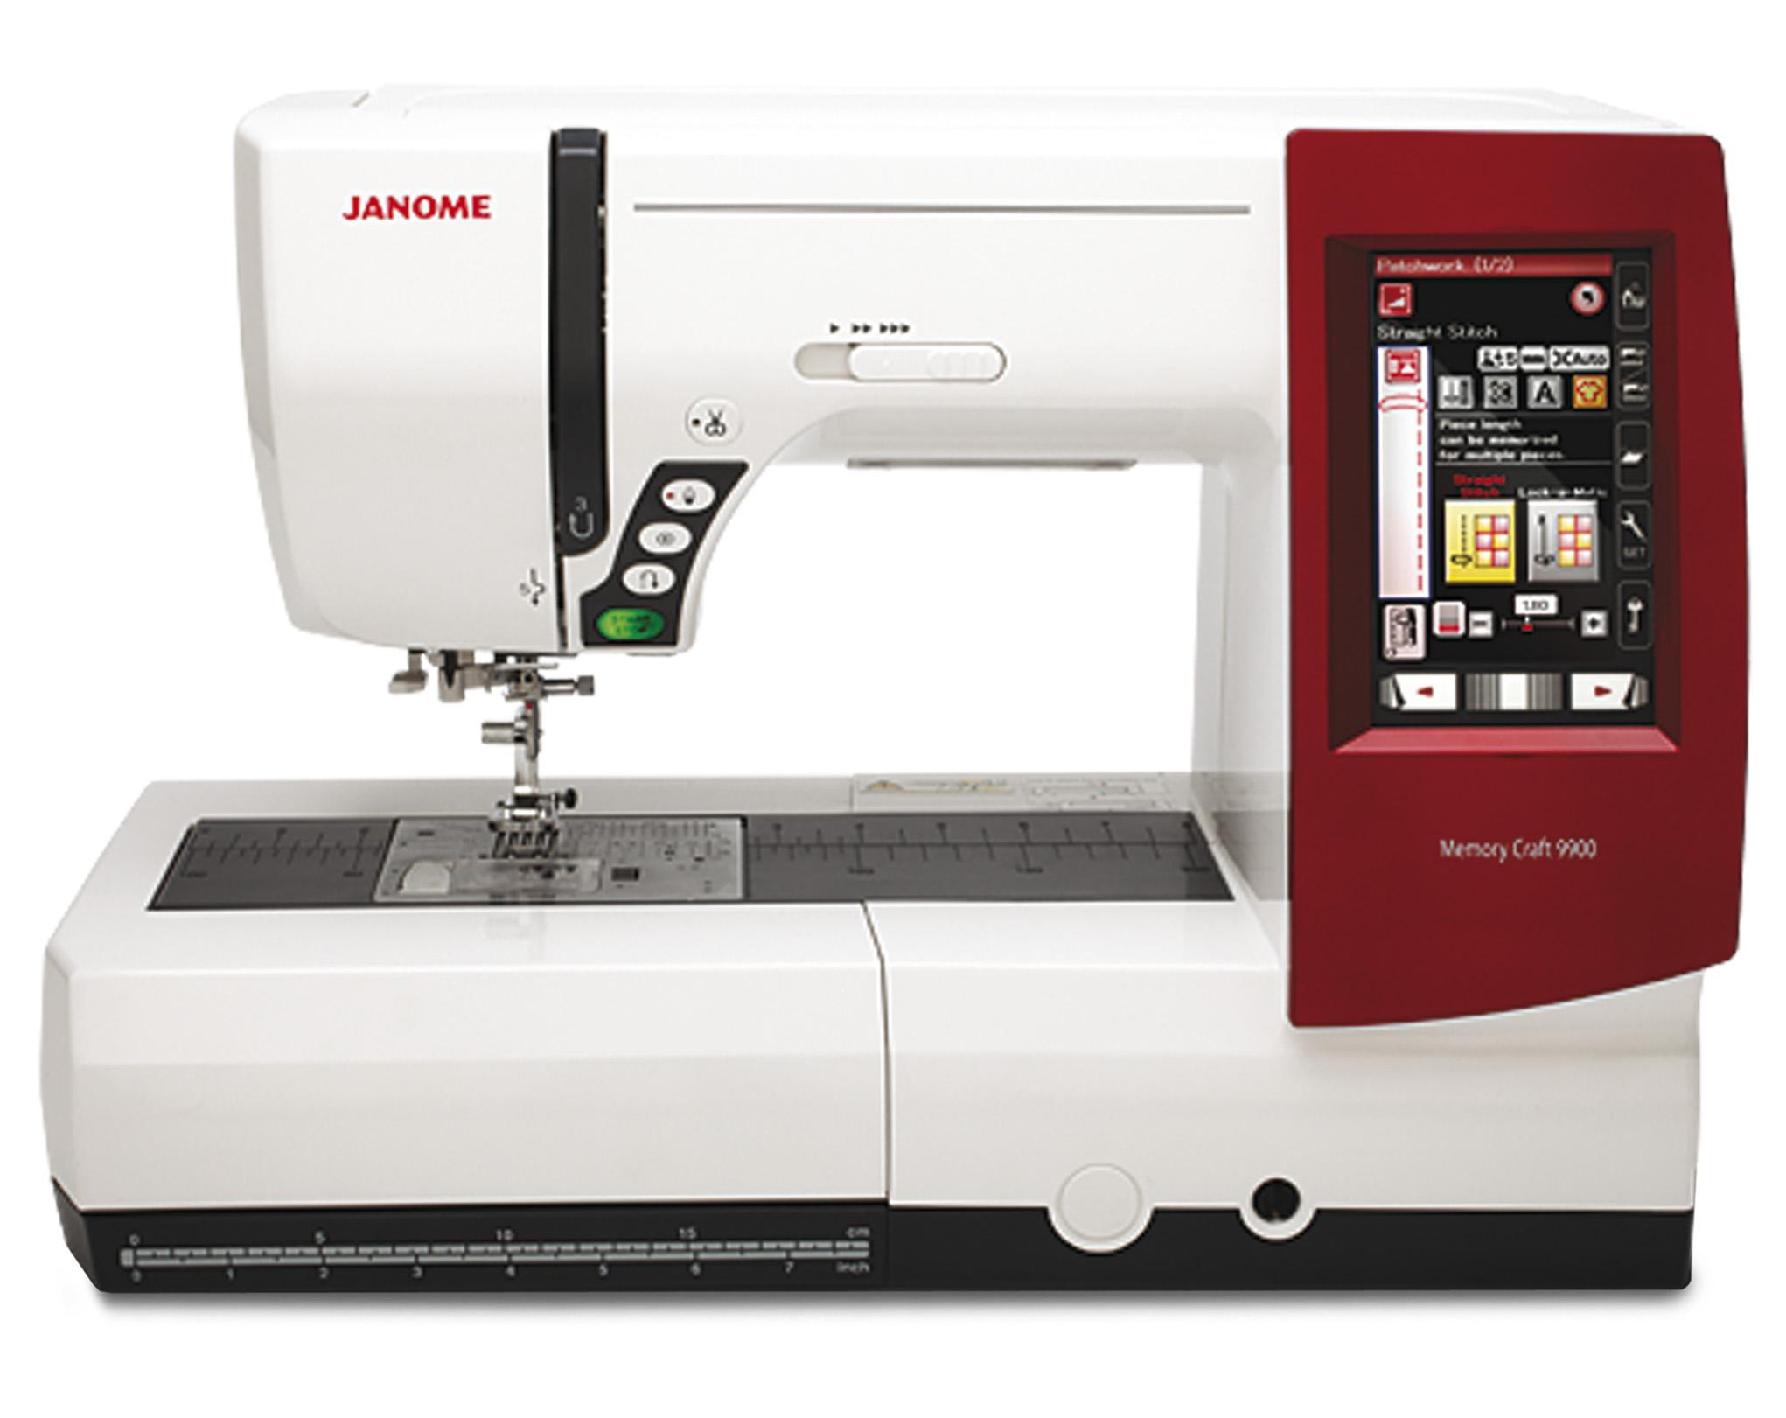
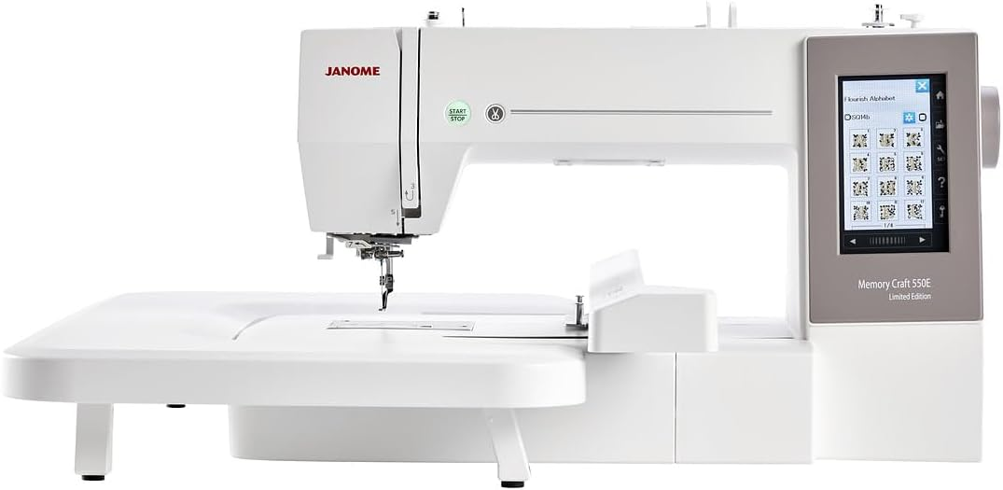
LA MÁQUINA RECTA
Bordadora familiar
Recta con bordado familiar

Slide 9
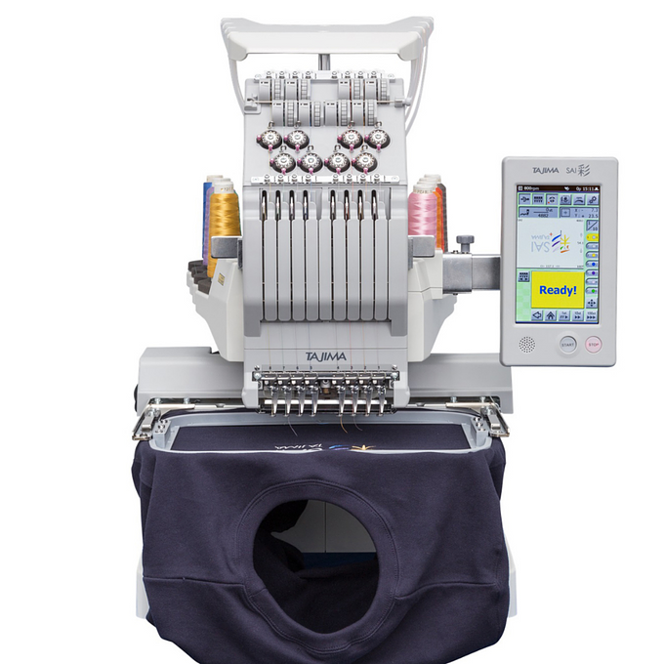
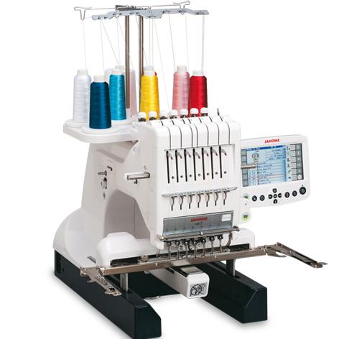
LA MÁQUINA RECTA
Bordadora semindustrial
Bordadora industrial de 1 cabezal

Slide 10
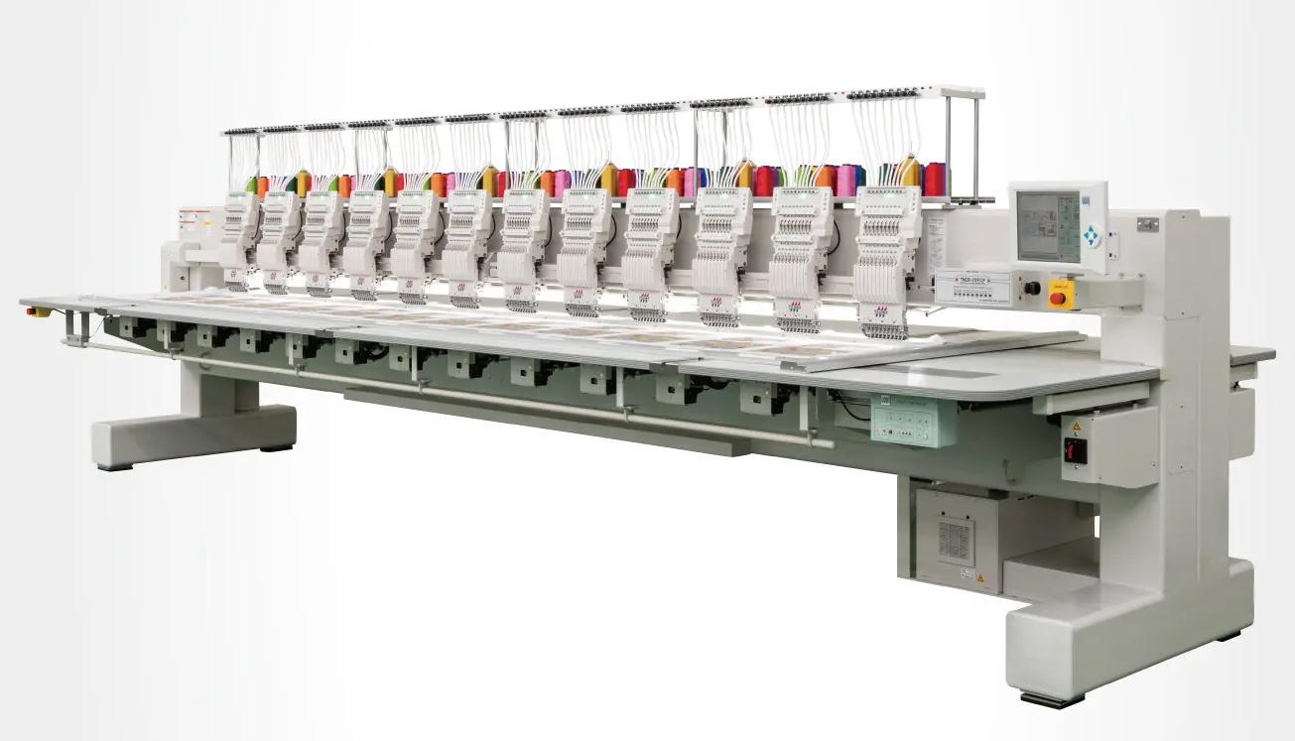
LA MÁQUINA RECTA
Bordadora industrial de múltiples cabezales

Slide 11
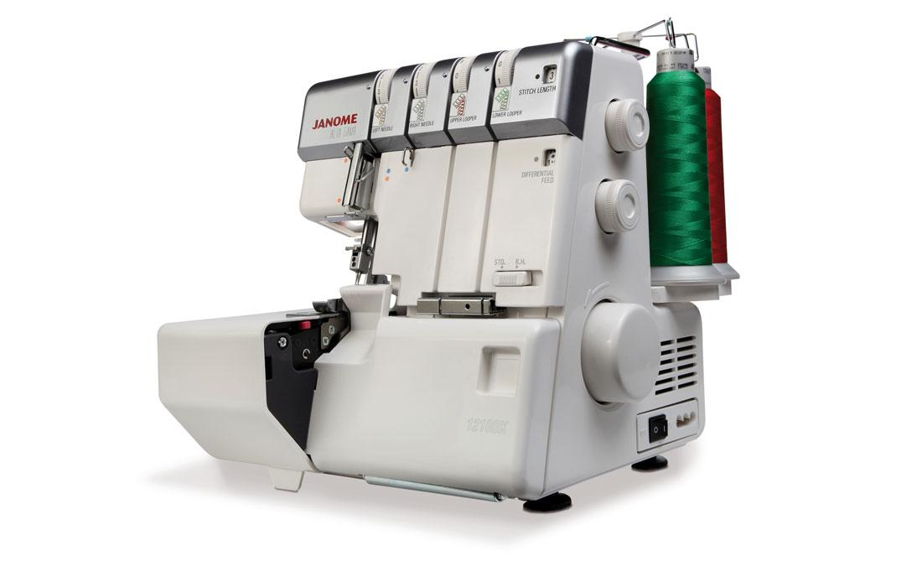
MÁQUINAS DE COSER
LA MÁQUINA OVERLOCK o REMALLADORA
Puede ser mecánica o electrónica
Existen familiares, profesionales e industriales
Cosen con 1 aguja ó 2 agujas con hilo superior
Utilizan dos áncoras o crochets con cono de hilo para la carga inferior
Corta el borde de la tela antes de coser
Overlock familiar de 4 hilos y 2 agujas

Slide 12
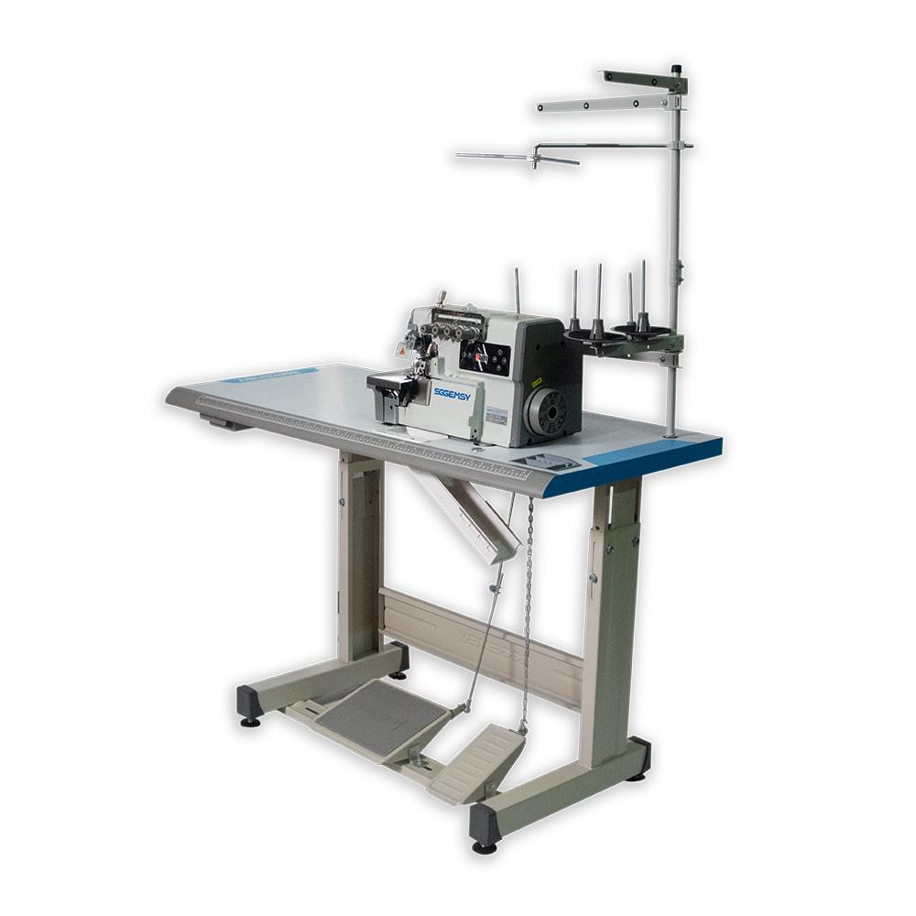
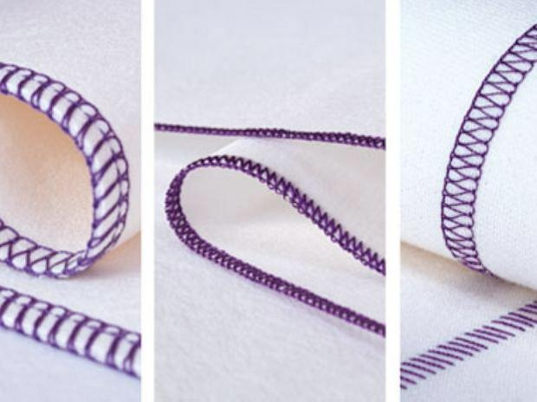
MÁQUINAS DE COSER
LA MÁQUINA OVERLOCK o REMALLADORA
La máquina overlock solo cose en los cantos o bordes de la tela.
Overlock industrial de 4 hilos y 2 agujas

Slide 13
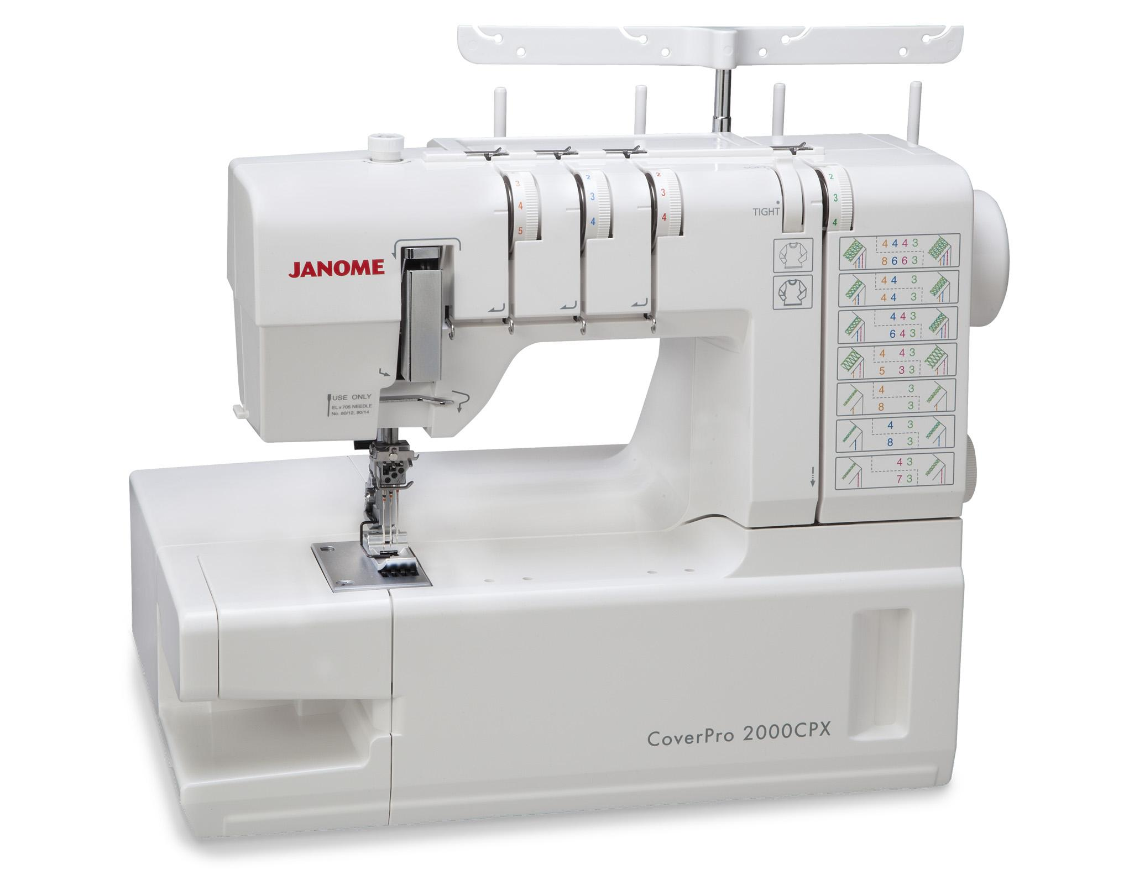
MÁQUINAS DE COSER
LA MÁQUINA TAPACOSTURA O COVERSTITCH
Llamada (erróneamente) Collareta
Puede o no tener función de Collareta (envivado con boquilla)
Cosen con 1 aguja, 2 ó 3 agujas con hilo superior
Utilizan 1 áncora o crochet con cono de hilo para la carga inferior
Tapacostura familiar de 4 hilos, 3 agujas

Slide 14
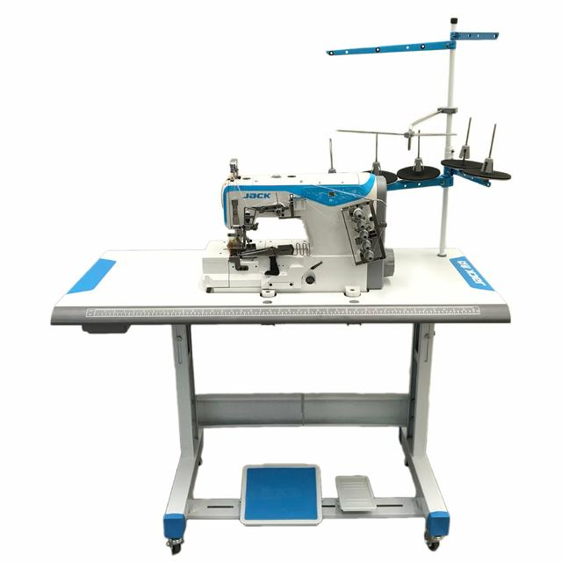
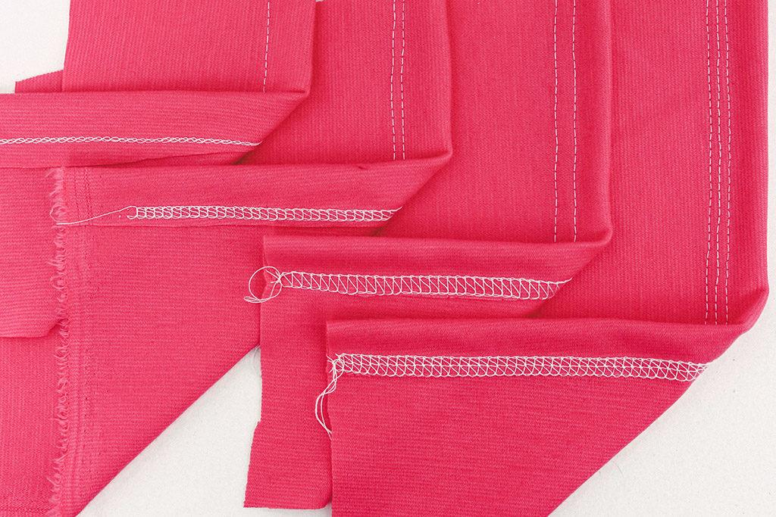
MÁQUINAS DE COSER
LA MÁQUINA OVERLOCK o REMALLADORA
La máquina tapacostura puede coser en cualquier lugar de la tela.
Tapacostura industrial de 5 hilos y 3 agujas, con bordador

Slide 15
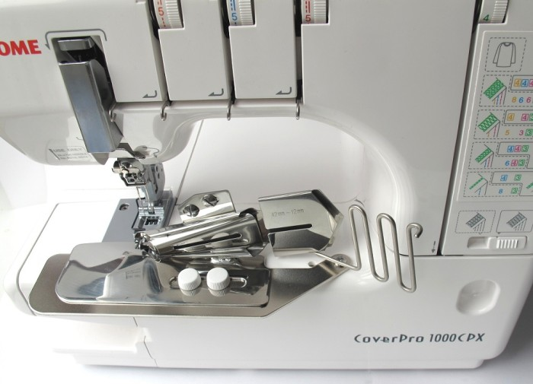
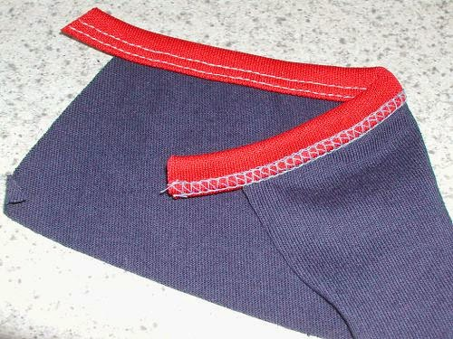
MÁQUINAS DE COSER
LA MÁQUINA OVERLOCK o REMALLADORA
Una Collareta es una máquina tapa costura que puede envivar.
Tapacostura industrial de 5 hilos y 3 agujas, con bordador

Slide 16
¡Muchas gracias!

